Slide 1
日商思達典雅樂寶 前端

Slide 2
PC板

Slide 3
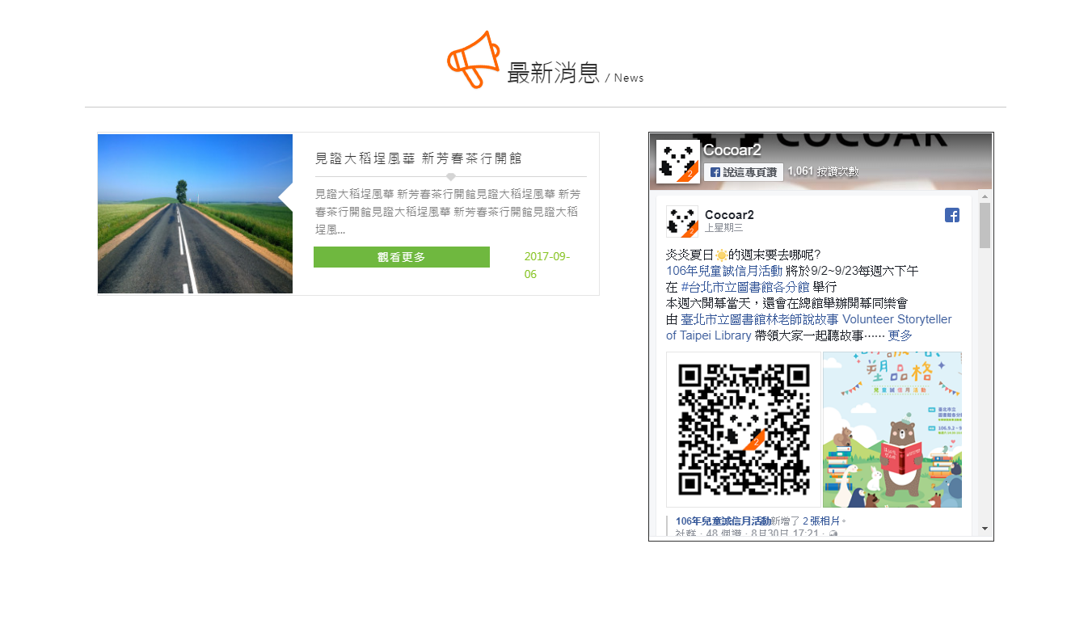
PC版
首頁_最新消息區塊
日期段行

Slide 4
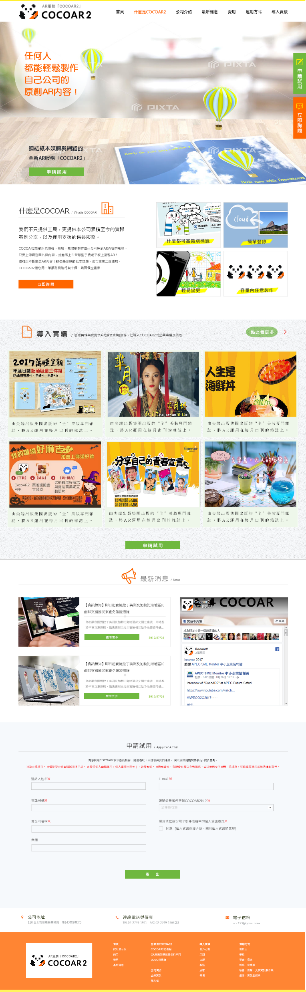
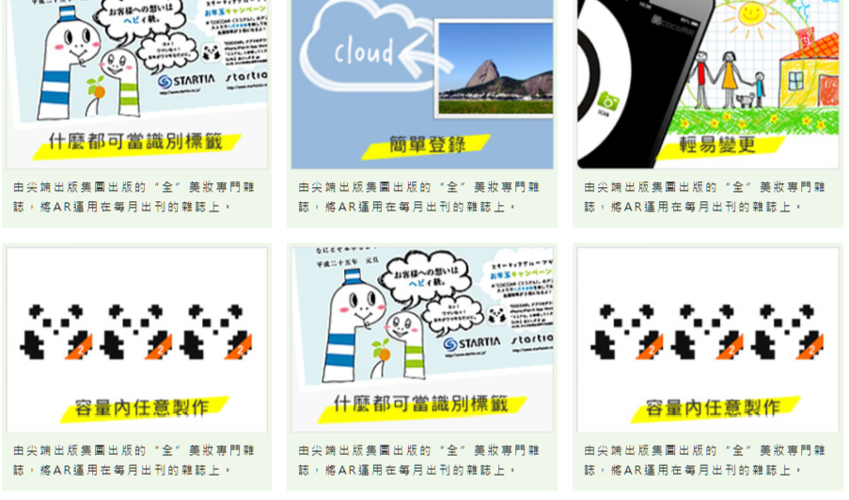
PC版
首頁_導入實績區塊
客戶已確認完成
請參照檔案
“0_1首頁_01.png”
案例呈現可參照下圖
(實績案例頁)
紅框部分文字需有三行

Slide 5
手機板

Slide 6
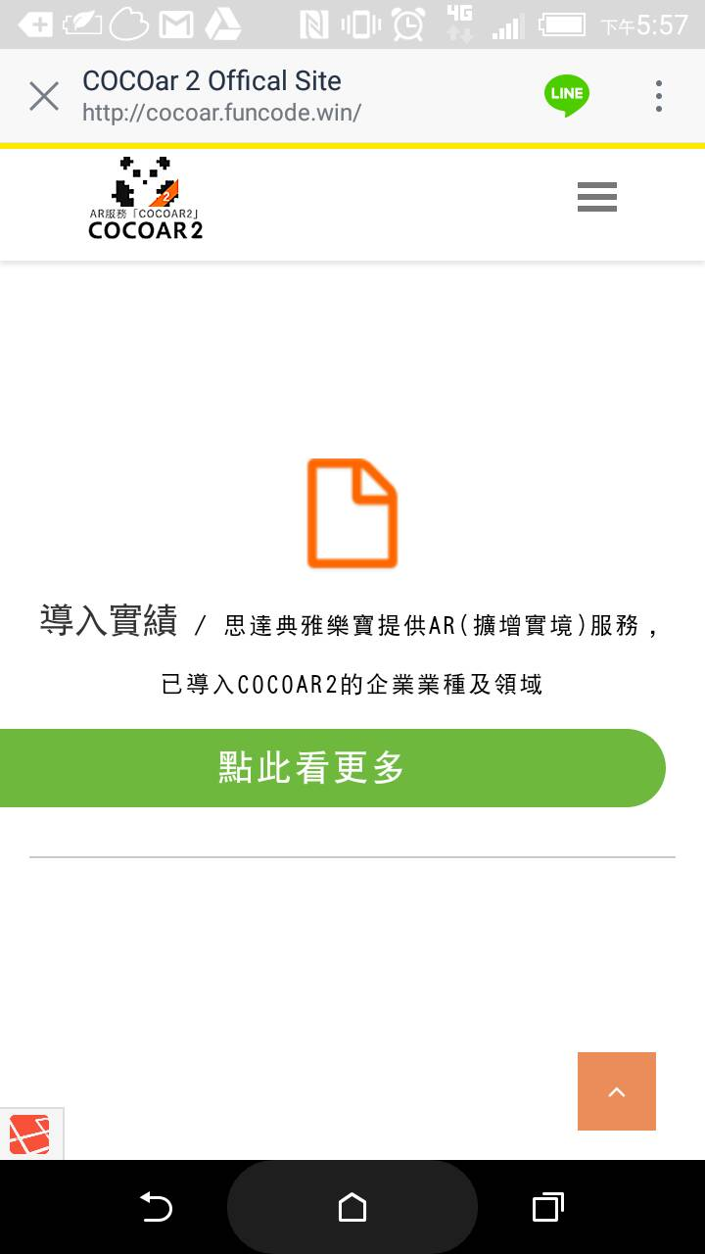
手機版
導入實績
紅框區塊跑版

Slide 7
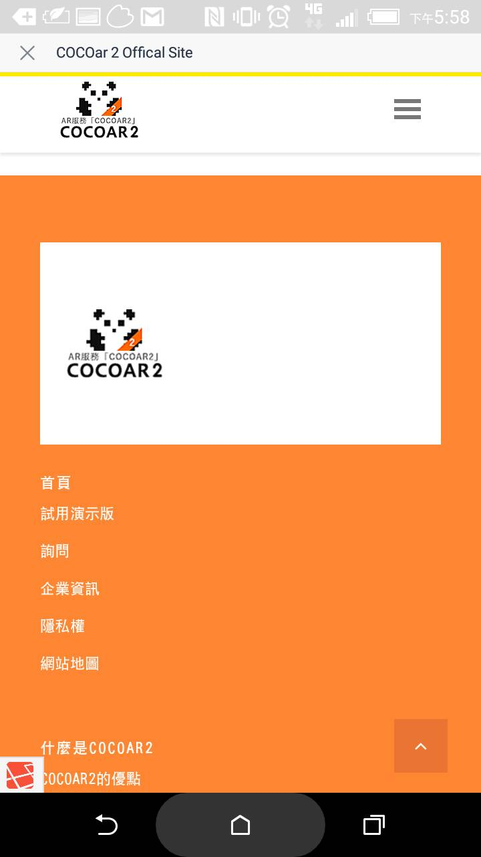

手機版
Footer
紅框區塊跑版

Slide 8
釋疑

Slide 9
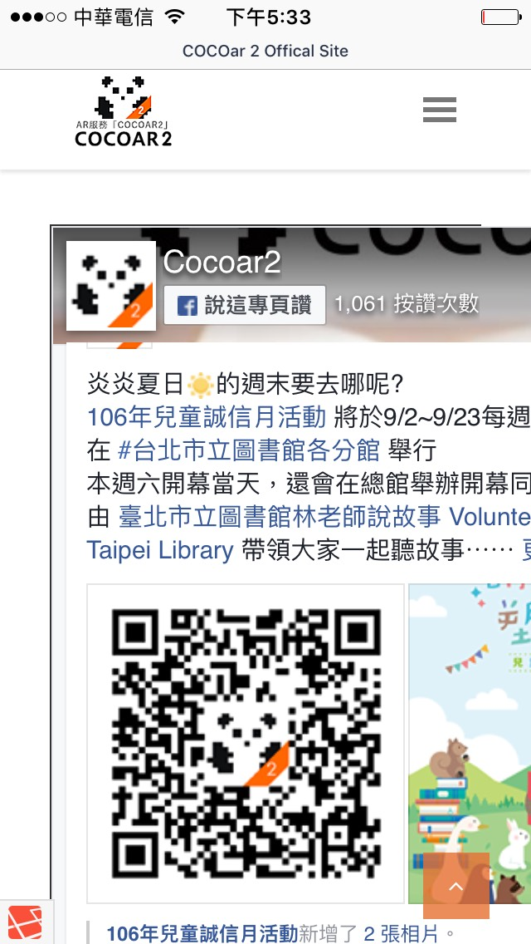
iphone 5S
FB區塊
紅框區塊跑版

Slide 10
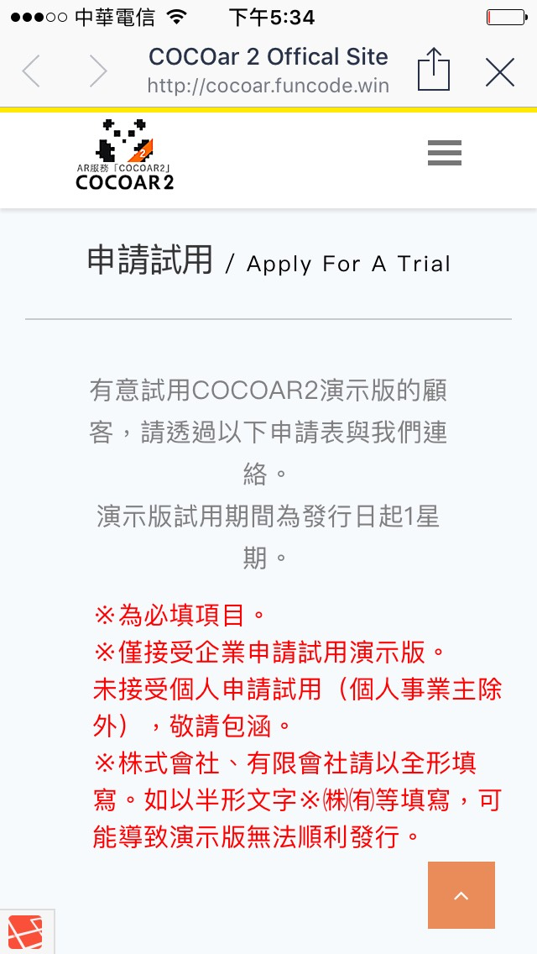
iphone 5S
表單區塊
紅框區塊跑版

